Slide 1

Andre Heck (A.J.P.Heck@uva.nl )
Merel Collenteur ( merelcollenteur@gmail.com)
In actie met actiepotentialen!
14 januari 2017
Notes:
Introductie van onszelf

Slide 2
Doel van de workshop
Theoretische kennis impulsoverdracht opfrissen
Elektrische model celmembraan (o.a. Wet van Nernst).
Lesideeën aan de hand van practica UvA
Inzicht in sterk versimpeld modellen (o.a Hodgkin-Huxley model).

Slide 3
Opzet workshop
10:45 Introductie workshop en doel van de ochtend
11:00 Neurofysiologie 1952&2017
11:15 Opfrissen actiepotentialen en modellen doorlopen.
11:30 Praktisch: spelen met modellen
12.05 Afsluiting en vragen

Slide 4
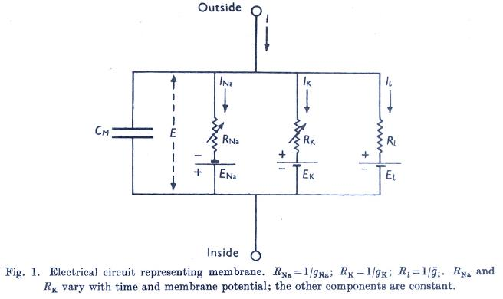
1952…
Hodgkin & Huxley beschrijven eerste elektrische eigenschappen aan een reuze-axon van pijlinktvis.

Slide 5
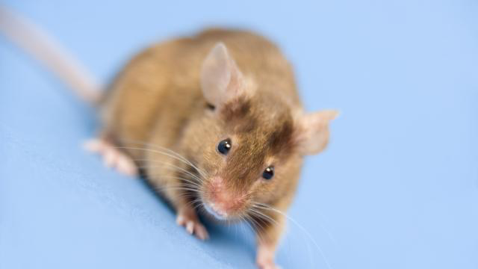
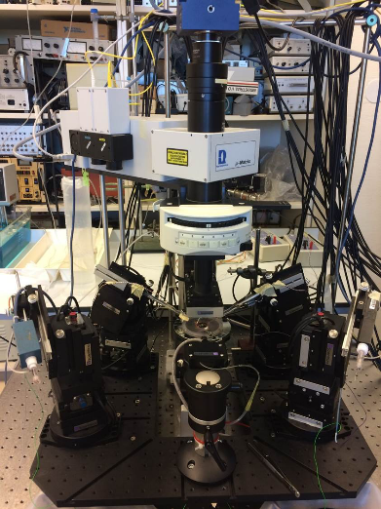
…2017
Notes:
Op niveau 1 cel inhiberen. Toevoegen: vuurpatroon
Vuurpatronen neuronen (verschil bij bepaalde ziektes zoals MS en pakinson)

Slide 6
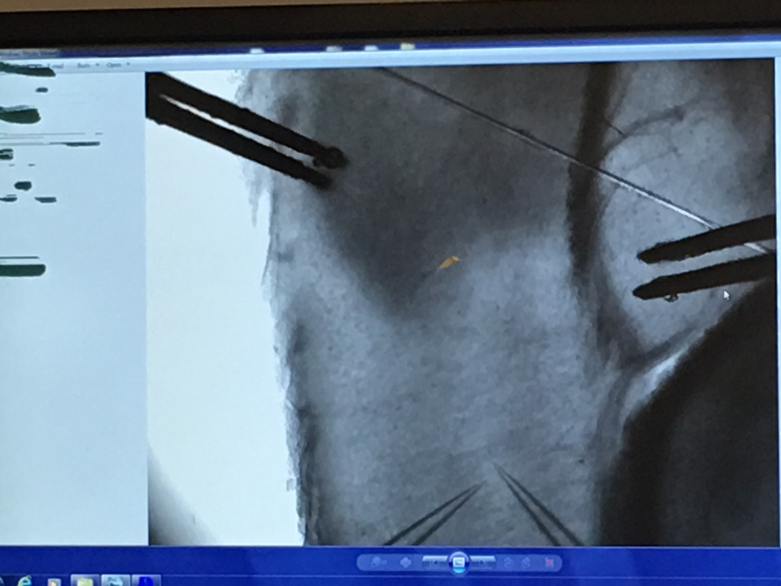

Slide 7
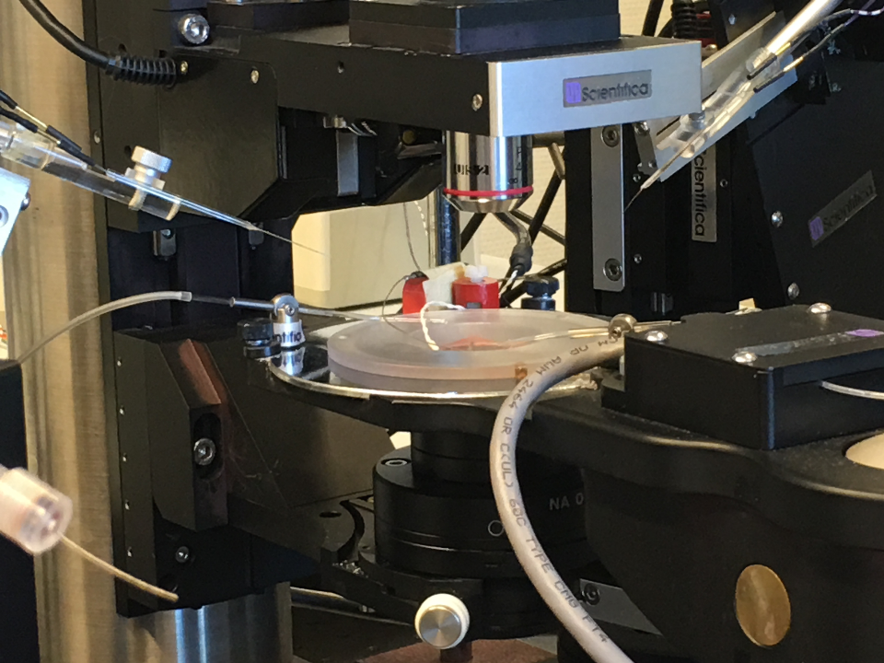

Slide 8
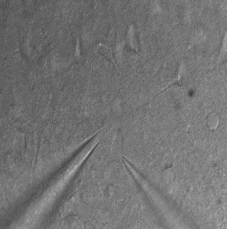
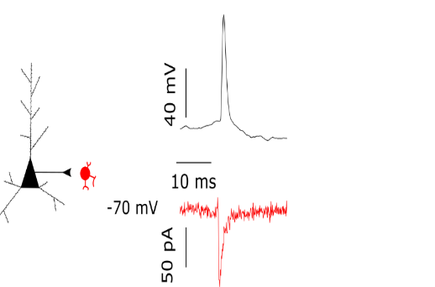
Excitatie met neurotransmitter
Actipotentialen en synaptische stromen
Actiepotentiaal in excitatiore cel (zwart, driehoek)
Inwaardse synaptische stroom in inhibitoire cel (rode, ronde cel)

Slide 9
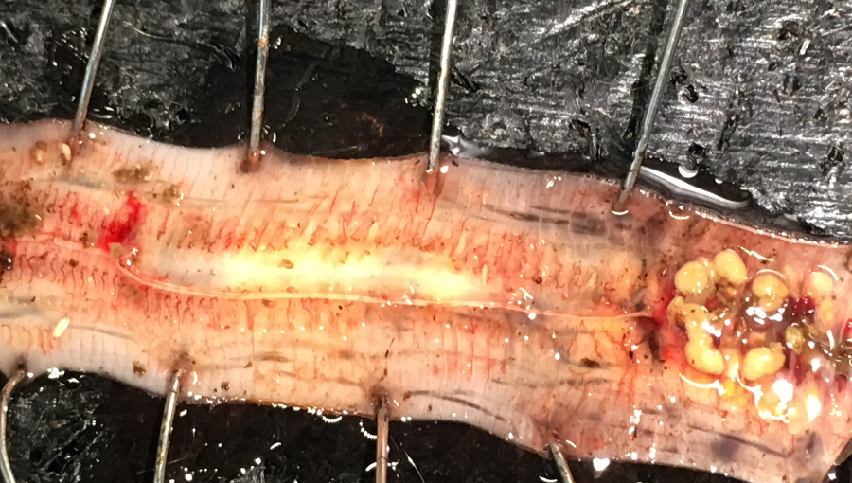
UvA Practicum: Regenworm
Notes:
Fotos andre

Slide 10
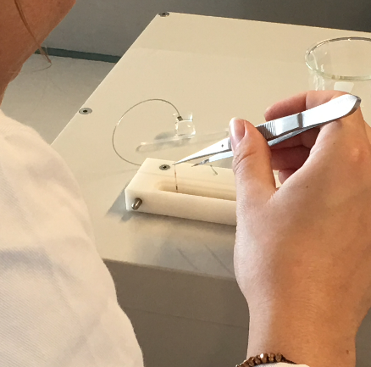
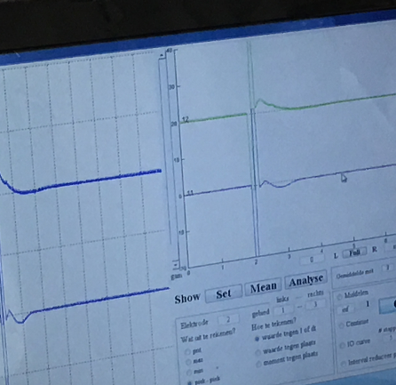

Slide 11
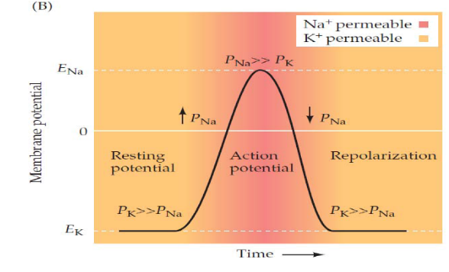
Opfrissen!
http://www.bioplek.org/animaties/zenuwstelsel/axonmembraan.html

Slide 12
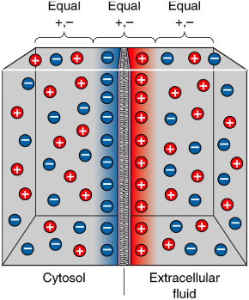
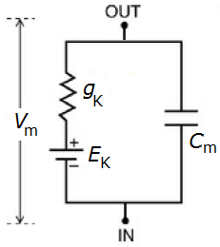
Elektrisch model celmembraan
Membraan is een condensator
want door semipermeabiliteit via ionkanalen ontstaat ladingsverdeling
aan weerszijden van het membraan.
Ionkanaal werkt als een batterij met in serie een weerstand.
Notes:
Geleidbaarheid = weerstand (ionkanaal in membraan)
Ionconcentraties werken als batterij
Fosfolipidenlaag = condensator

Slide 13
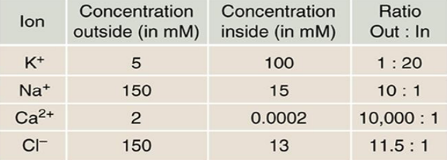
Hoofdrolspelers membraanpotentiaal
Ionensamenstelling aan weerszijden van het membraan:
  K⁺ meer geconcentreerd binnen de cel
  Na⁺ en Ca²⁺ meer geconcentreerd buiten de cel
  Cl⁻ meer geconcentreerd buiten de cel
Eiwitten in het celmembraan (kanalen en pompen)

Slide 14
Membraanpotentiaal
Twee tegen elkaar inwerkende krachten:
  diffusiekracht ten gevolge van concentratieverschillen
  en specifieke permeabiliteit
  elektrische kracht door tegengestelde ladingen
Bij evenwicht zijn krachten even groot.
Factoren die membraanpotentiaal beinvloeden:
  Concentraties binnen/buiten cel van ionen. (normaliter redelijk constant)
  Geleidbaarheid voor verschillende ionen.
Notes:
Welke krachten spelen een rol bij de verdeling van ionen aan
weerszijden van een semipermeabel membraan?
Verhouding = van belang

Slide 15
Membraanpotentiaal bij 1 ion
5 mM K⁺
5 mM X⁻
150 mM K⁺
150 mM X⁻
E_{K}=-90 mV
Nernst-vergelijking
R·T
[out]
8.3·310
[5]
E=
ln
=
ln
=
-0.091 V ≈ -90 mV
F·z
[in]
9.64·10⁴·1
[150]

Slide 16
Membraanpotentiaal bij 1 ion
E_{Na}=+60 mV
15 mM Na⁺
15 mM X⁻
150 mM Na⁺
150 mM X⁻
Nernst-vergelijking
R·T
[out]
8.3·310
[150]
E=
ln
=
ln
=
0.060 V ≈ +60 mV
F·z
[in]
9.64·10⁴·1
[15]

Slide 17
Membraanpotentiaal
Ion met hoogste geleidbaarheid heeft meeste invloed op potentiaal = Het ion met de hoogste permeabiliteit heeft de meeste invloed op de membraanpotentiaal
5 mM K⁺
5 mM X⁻
150 mM K⁺
150 mM X⁻
E_{Na}=+60 mV
E_{K}=-90 mV
15 mM Na⁺
15 mM X⁻
2 K⁺
1 ATP
3 Na⁺
150 mM Na⁺
150 mM X⁻
Notes:
Permeabiliteit hangt af van het # kanalen.
In een cel zijn meerdere nernstpotentialen veantwoordlijk voor de ligging van de membraanpotentiaal. De acutele ligging is afhankelijk van de geleidbaarheid van de membraan voor verschillende ionen op dat moment. De evenwichtspotentiaal van het iom met de grootsts geleidbaarheid zal dan de grootste nadruk kunne leggen op de membraanpotentiaal. In dit geval bv is de PK>>PNa (bv 95:1). De membraanpotentiaal ligt dan dus dicht bij de EK. Dit is uit te rekenen met de GHK-vergelijking

Slide 18
Model

Slide 19

elektrisch model exciteerbare cel
Binnen de cel
Tijdsafhankelijke (‘gated’) stromen
I_{Kr}
I_{Ks}
I_{to}
I_{Ca}
I_{Na}
g_{Ca}
g_{K}
g_{Na}
V_{m}
C_{m}
E_{Ca}
E_{K}
E_{Na}
zenuwcel
Buiten de cel
I_{Ca,p}
I_{b,Na}
I_{NaCa}
I_{NaK}
I_{b,Ca}
I_{K1}
pompen en
ionenwisselaars
tijdsonafhankelijke
(achtergrond)stromen
Geleidbaarheid van relevante
ionen is spanning- en tijd-
afhankelijken leidt tot een actiepotentiaal

Slide 20
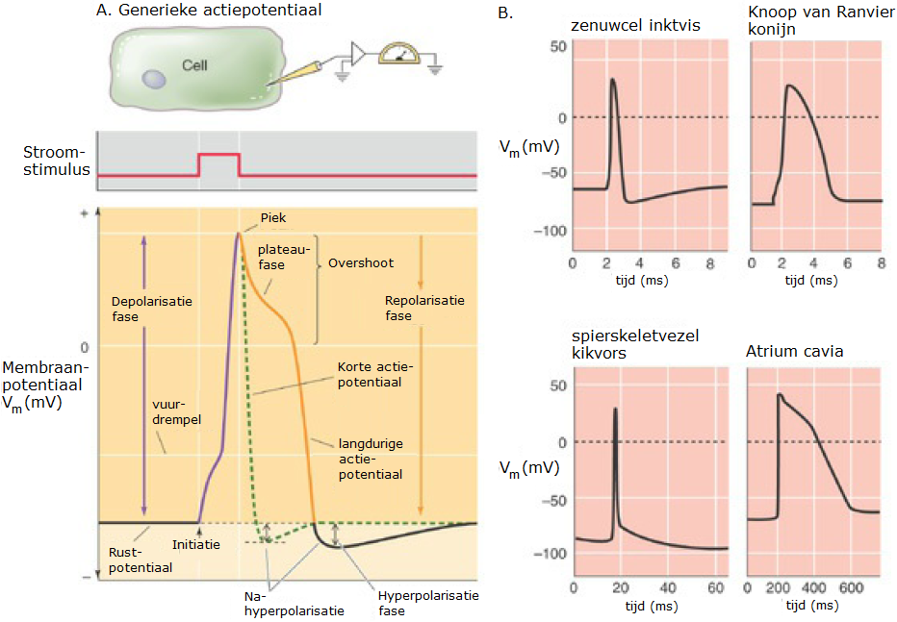
Vorm van actiepotentiaal
Notes:
Waar gaat t hier om?

Slide 21
Zelf aan de slag!
Met elkaar door de laatste modellen lopen.
In 2 of 3-tal aan de slag met de modellen en opgaven!

Slide 22
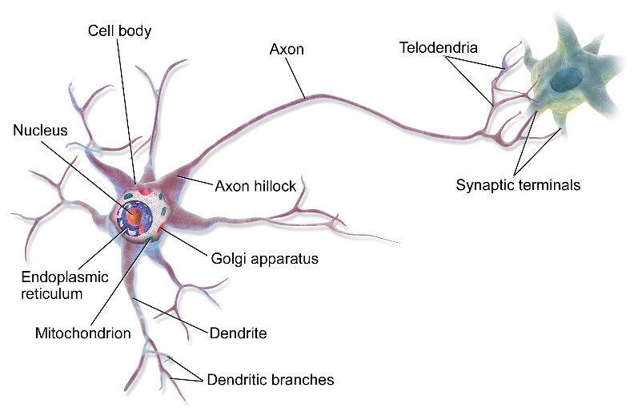
Vragen?
Bedankt!

Slide 23
Leuke links
http://www9.biostr.washington.edu/da.html
http://www.med.harvard.edu/AANLIB/home.html

